Slide 1

Direction de la culture
scientifique, technique
et industrielle : Marketing territorial
À TOULOUSE, ON AIME LE FUTUR !

Slide 2
Données 2024
1 direction avec 5 établissements de CSTI :
2 établissements en régie directe et 3 établissements en DSP
365 agents/salariés
Près d’ 1 200 000 de visiteurs dans l’ensemble des 5 établissements
+ les offres d’actions culturelles auprès des 37 communes de la Métropole

Slide 3

Établir une stratégie territoriale : 2021/2023

Slide 4
Le projet :
Faire connaître et promouvoir la culture scientifique, technique et industrielle de Toulouse Métropole à l’échelle nationale voire internationale.
Rendre compte de la richesse et la diversité de la CSTI de Toulouse Métropole à travers ses cinq établissements :
          aeroscopia
          La Cité de l’espace
          L’Envol des Pionniers
          Le Muséum
          Le Quai des Savoirs

Slide 5
La démarche :
2022 : la DCSTI établi un appel d’offre puis a retenu TAO, une agence de communication
13 entretiens qualitatifs et 3 focus groupes ont été menés par l’agence auprès d’établissements, d’entreprises et d’associations du territoire.
21 juin 2022 : restitution de ces entretiens
Élaboration d’un brand pilot

Slide 6
Le récit territorial :
TAO a défini avec la DCSTI 3 marqueurs forts :
          L’humanité comme point d’ancrage
          La coopération comme mode d’action
          Le futur en ligne de mire
L’idée est de montrer qu’à Toulouse la science est le moyen de participer activement à l’émergence d’un avenir plus désirable.
« À Toulouse, ON AIME LA VIE ! Et parce qu’on aime la vie, on pense l’avenir. »

Slide 7

L’identité :
Le message a fait l’objet d’un logo validé par toutes les parties prenantes :
Ce message a fait l’objet d’une campagne de communication cross-média nationale portée par l’Agence d’Attractivité en novembre 2023, répondant à plusieurs objectifs :
Faire rayonner Toulouse comme LA destination de culture scientifique en France
Faire connaître les cinq établissements de culture scientifique auprès du public français
Fédérer ces établissements sous une même bannière et identité
Valoriser ces établissements auprès des professionnels

Slide 8
La campagne : actions nationales et régionales
AFFICHAGE
Du 20 au 26 novembre : Diffusion des visuels dans le métro parisien (250 faces)
Du 18 novembre au 9 décembre : Diffusion d’un spot de 10 secondes sur les écrans digitaux des gares de Montpellier, Bordeaux, Paris
Du 27 novembre au 3 décembre : Diffusion dans les kiosques des grandes villes
Du 20 au 26 novembre : Diffusion à Albi et Carcassonne (80 faces)
Du 22 au 28 novembre : Diffusion à Auch (35 faces)
Du 29 novembre au 5 décembre : Diffusion à Montauban et Tarbes (61 faces)
DIGITAL (FACEBOOK/INSTAGRAM)
Du 20 novembre au 10 décembre : Campagne géolocalisée sur Montpellier, Bordeaux et Paris
Du 15 novembre au 6 décembre : Campagne géolocalisée sur la région Occitanie, hors Toulouse Métropole
RADIO
Du 15 au 24 novembre : Diffusion d’un spot de 20 secondes sur les émissions culturelles de France Inter
PRESSE
Les 4 et 11 décembre : Articles dans À Toulouse et TIM sur les temps forts des cinq établissements
2 janvier 2024 : Dossier de 4 pages dans le magazine Ramdam sur les cinq établissements, leurs temps forts et le Pass Explorateurs
Février 2024 : Encarts publicitaires dans les magazines Côté Toulouse et Ôrizon
BUDGET TOTAL : 120 000€

Slide 9

Les visuels de la campagne
Un visuel générique généré par l’intelligence artificielle
Un QR code qui renvoie vers une page de présentation des cinq établissements

Slide 10





Les visuels de la campagne
Des déclinaisons par établissement qui reflètent l’identité de chacun
Des QR codes qui renvoient vers les pages d’accueil des sites web de chaque établissement

Slide 11
Les impacts de la campagne sur les fréquentations

Slide 12
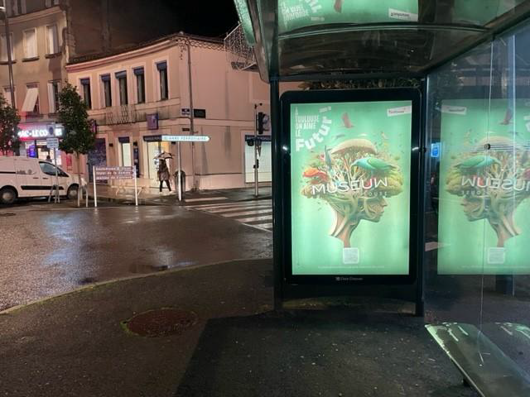
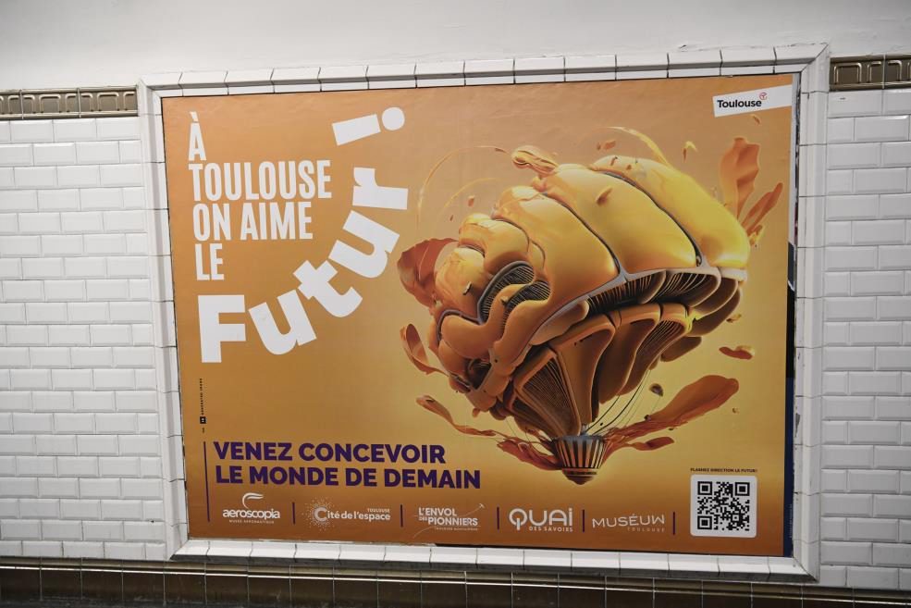
Bilan de la campagne
Plus de 70 millions de contacts délivrés sur la campagne, dont :
          33 947 534 occasions de voir la campagne d’affichage dans le métro parisien
          20 585 000 occasions d’entendre le spot radio diffusé sur France Inter
          2 187 915 occasions de voir la campagne d’affichage des principales villes d’Occitanie

Slide 13
Impacts et fréquentations
Hausse de 19,3% des visiteurs du Muséum au mois de janvier 2024, issus des villes régionales et de Paris concernées par la campagne de communication
Croissance observée sur les recettes de billetterie sur la période des vacances d’hiver du 10 au 25 février 2024 (commune aux académies de Toulouse, Paris, secteurs ciblés par la campagne) :
          Muséum : + 32,4%
          Quai des Savoirs : + 35%

Slide 14
Création du Pass Explorateurs

Slide 15

Le projet
Création du Pass Explorateurs dans la continuité de la nouvelle identité « À Toulouse, on aime le futur »
Faire découvrir les cinq établissements de CSTI à tarif préférentiel (adultes : 48€ / enfants à partir de 6 ans : 35€)
Le Pass est :
          Disponible à l’achat sur le site web toulouse-tourisme.com
          Valable 5 jours
          Rentable à partir de 3 établissements visités (incluant la Cité de l’espace)
Lancement début avril 2024 via une campagne de communication digitale

Slide 16
Une campagne Facebook/Instagram
Du 3 au 16 avril 2024 :
          Géolocalisation sur Toulouse + agglo et principales villes d’Occitanie via les comptes de Toulouse Métropole
          Géolocalisation sur Bordeaux et Montpellier via les comptes de l’Agence d’Attractivité
Du 20 juin au 17 juillet 2024 :
          Géolocalisation sur Toulouse + agglo et principales villes d’Occitanie via les comptes de Toulouse Métropole
          Géolocalisation sur l’Île de France et la Nouvelle Aquitaine via les comptes de l’Agence d’Attractivité
Actions complémentaires :
Affichage au niveau de l’entrée de l’Office du Tourisme de Toulouse de mi-juillet à mi-août.
Campagne Google Ads
Du 17 juin au 13 août 2024
Campagne programmatique*
Du 12 juin au 12 juillet 2024
* Apparition de bannières publicitaires sur des sites Internet susceptibles d’intéresser la cible.

Slide 17


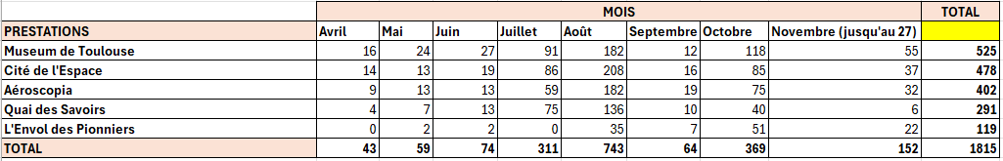
Bilan de la campagne
4 412 086 internautes
5,25% des internautes ont cliqué sur l’annonce Google : annonce performante
1 639 clics générés sur le contenu de la campagne programmatique
597 ventes du pass sur la période d’avril à novembre 2024 (25 445 € de recettes générées)

